Slide 1


Día, Fecha: Hora de inicio:
Sábado, 22/02/2025 08:00AM
Sistemas organizacionales y gerenciales 2[N]
José Luis Reynoso Tiú

Slide 2

UNIVERSIDAD DE SAN CARLOS DE GUATEMALA
Clase 5

Slide 3


FOROS DE UEDI
Semanalmente se creará un foro en UEDI para resolver dudas.
Información de contacto
2655896221401@ingenieria.usac.edu.gt
[SOG2]Asunto

Slide 4
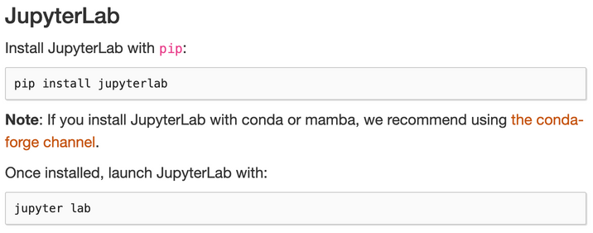
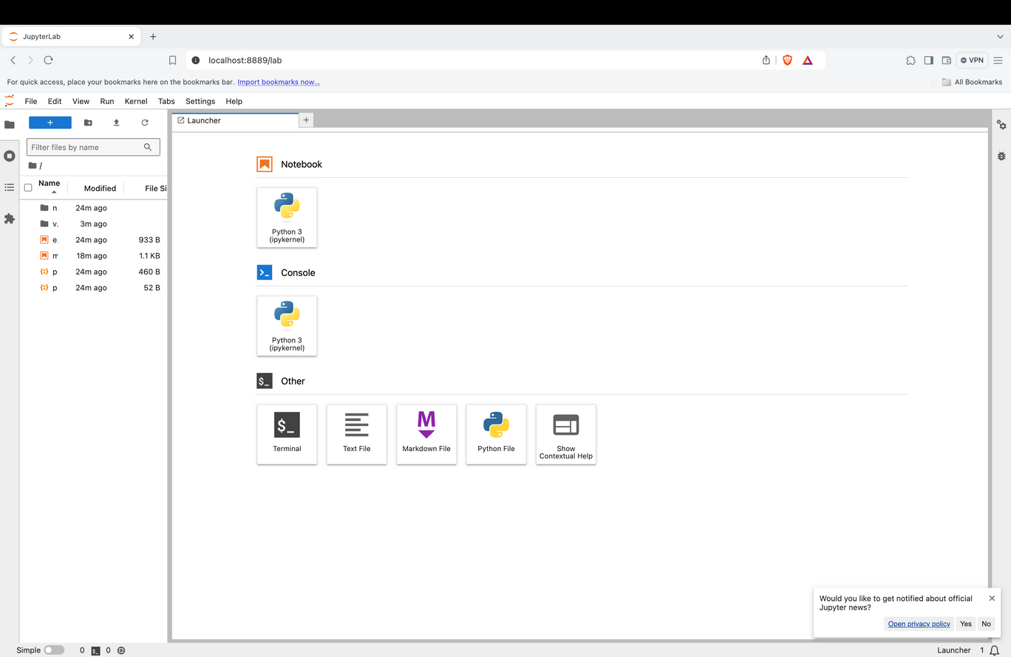

Jupyter Notebook
Jupyter Notebook es un entorno interactivo para ejecutar código en el navegador. Es una excelente herramienta para el análisis exploratorio de datos y es ampliamente utilizada por científicos de datos.

Slide 5


NumPy
Es una biblioteca fundamental para la ciencia de datos en Python.
Se utiliza principalmente para realizar cálculos matemáticos y científicos.
Contiene funcionalidad para matrices multidimensionales, funciones matemáticas de alto nivel como operaciones de álgebra lineal y la transformadas de Fourier, y generadores de números pseudoaleatorios.
La generación de números pseudoaleatorios consiste en crear una secuencia de números que aparenta ser aleatoria, aunque realmente se produce mediante un algoritmo determinístico

Slide 6

Pandas
Pandas es una biblioteca de Python para el análisis y la manipulación de datos.
Está construida alrededor de una estructura de datos llamada DataFrame que se basa en el DataFrame de R.
Un DataFrame en pocas palabras es una tabla.
Permite ingerir datos desde una gran variedad de formatos.

Slide 7
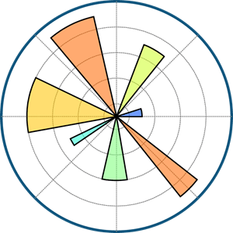
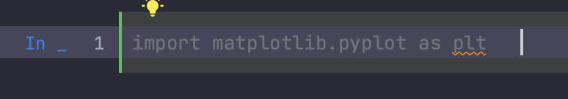
Matplotlib
Es la biblioteca principal de gráficos científicos en Python.
Es una biblioteca completa para crear visualizaciones estáticas, animadas e interactivas en Python.
pyplot: Es un módulo de Matplotlib que ofrece varias funciones simples para agregar elementos como líneas, imágenes o textos a los ejes de un gráfico.

Slide 8

Seaborn
Es una librería de Python basada en matplotlib para la visualization de datos.
Está diseñada para trabajar con con DataFrames de Pandas.
Una ventaja de Seaborn es su estrecha integración con Pandas y sus DataFrames, aunque Matplotlib también se integra con Pandas y NumPy.
En general, Seaborn es la mejor herramienta para visualizaciones estadísticas, mientras que Matplotlib se destaca por su capacidad de personalización.

Slide 9
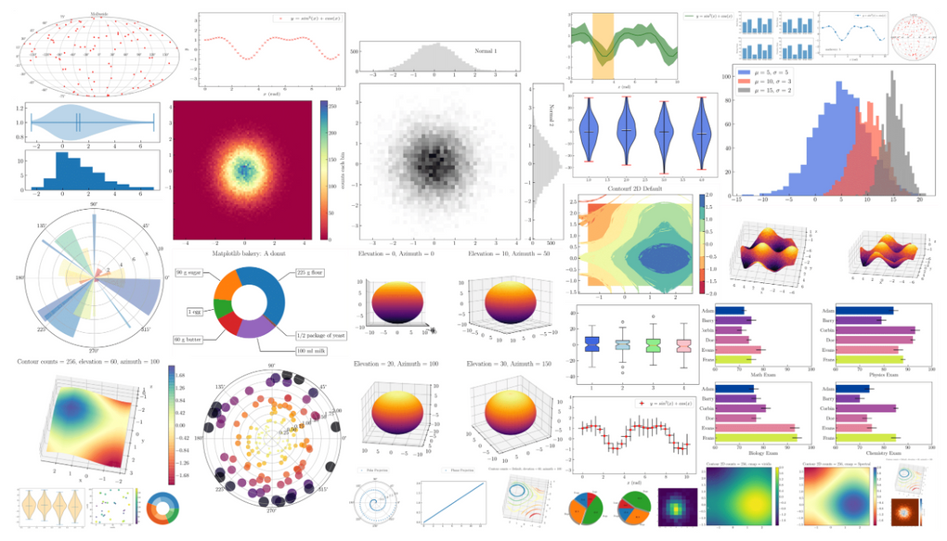
VIZUALIZACIÓN DE DATOS
Una parte fundamental del conjunto de herramientas del científico de datos es la visualización de datos. Si bien es muy fácil crear visualizaciones, es mucho más difícil producir buenas visualizaciones.
Hay dos usos principales para la visualización de datos:
Para explorar información
Para comunicar información

Slide 10

NETFLIX
La aplicación de la ciencia de datos en las empresas no solo contribuye a aumentar los ingresos, sino también a mitigar las pérdidas.
Mediante el análisis de datos, la plataforma de streaming desarrollada por la empresa puede sugerir a los usuarios contenido que les resulte atractivo, lo que resulta en que aproximadamente el 80% del contenido consumido en Netflix provenga de estas recomendaciones.

Slide 11

AIRBNB
Gracias al análisis de datos, la plataforma de reserva de alojamientos vacacionales experimentó un crecimiento del 43,000% en tan solo cinco años.
Una de las particularidades más destacadas de su enfoque para entender a los clientes mediante el data science es que no se limita únicamente a considerar las calificaciones numéricas que estos otorgan a los alojamientos, ya que consideran que estas no son suficientes para comprender su verdadera opinión. Por ello, también emplean técnicas de procesamiento de lenguaje natural para captar realmente el significado de los comentarios y los sentimientos subyacentes en ellos. De esta manera, logran clasificar de manera más precisa cada uno de los alojamientos y desarrollar un algoritmo que realmente sugiera opciones interesantes para el público.

Slide 12

AMAZON
Al implementar la ciencia de datos, Amazon ha logrado personalizar por completo el proceso de compra de los consumidores, lo que permite que cada usuario vea exactamente lo que desea. Esto implica que los usuarios pueden visualizar productos y contenido específico que les gusta.
Este nivel de personalización se logra mediante un análisis de datos que contiene la información proporcionada por cada usuario. Además, se emplean algoritmos de inteligencia artificial para determinar las preferencias del consumidor.

Slide 13
DATA WAREHOUSE
Un Data Warehouse es un almacén electrónico donde generalmente una empresa u organización mantiene una gran cantidad de información. Los datos de un data warehouse deben almacenarse de forma segura, fiable, fácil de recuperar y fácil de administrar.
Un data warehouse es un repositorio unificado para todos los datos que recogen los diversos sistemas de una empresa. El repositorio puede ser físico o lógico y hace hincapié en la captura de datos de diversas fuentes sobre todo para fines analíticos y de acceso.
Data Warehouse es una arquitectura de almacenamiento de datos que permite a los ejecutivos de negocios organizar, comprender y utilizar sus datos para tomar decisiones estratégicas. Un data warehouse es una arquitectura conocida ya en muchas empresas modernas.

Slide 14
¿Cómo un funciona un Data Warehouse?
Un data warehouse funciona como un repertorio central. La información proviene de una o varias fuentes de datos, como sistemas transaccionales u otras bases de datos relacionales.
Los datos pueden ser estructurados, semiestructurados o no estructurados. Una vez que están integrados en el warehouse, son tratados y transformados. Los usuarios pueden luego acceder a ellos con la ayuda de herramientas de Business Intelligence, de clientes SQL o de tablas.
Agregando la información en el mismo lugar, una empresa logra tener una visión de conjunto de su clientela o de otros elementos cruciales

Slide 15
Tipos de Data Warehouse
Enterprise Data Warehouse (EDW) es un almacén centralizado que proporciona servicios de apoyo a la toma de decisiones en toda la empresa.
Operational Data Store (ODS) es simplemente un almacén de datos necesario cuando ni el Data Warehouse ni los sistemas OLTP soportan las necesidades de reporte de las organizaciones.
Data Mart es un subconjunto del data warehouse, diseñado especialmente para una línea de negocio particular, como ventas, finanzas, etc.

Slide 16


Slide 17
¿Quién utiliza un DWH?
Los Data Warehouse son utilizados por todas las empresas que deben tratar grandes volúmenes de datos o que recolectan datos de múltiples fuentes. Son utilizados también por empresas que desean acceder con mayor facilidad a sus datos.
Para cualquier empresa que busque asistencia en la toma de decisiones, los Data Warehouse pueden resultar pertinentes. Este es también el caso para los usuarios que buscan gestionar informes, gráficos y diagramas a partir de datos.
Los Data Warehouses tienen su lugar en todos los sectores de actividad. Sin embargo, son utilizados de formas muy diferentes según la industria.

Slide 18
OLAP Y OLTP
El procesamiento analítico en línea (OLAP) y el procesamiento de transacciones en línea (OLTP) son sistemas de procesamiento de datos que ayudan a almacenar y analizar datos empresariales. Puede recopilar y almacenar datos de múltiples fuentes, como sitios web, aplicaciones, medidores inteligentes y sistemas internos.
El OLAP combina y agrupa los datos para que pueda analizarlos desde diferentes puntos de vista. Por el contrario, el OLTP almacena y actualiza los datos transaccionales de manera confiable y eficiente en grandes volúmenes. Las bases de datos de OLTP pueden ser uno de los diferentes orígenes de datos de un sistema de OLAP.

Slide 19
El propósito principal del procesamiento analítico en línea (OLAP) es analizar los datos agregados, mientras que el propósito principal del procesamiento de transacciones en línea (OLTP) es procesar las transacciones de bases de datos.
Los sistemas de OLAP se utilizan para generar informes, realizar análisis de datos complejos e identificar tendencias. Por el contrario, los sistemas de OLTP se utilizan para procesar pedidos, actualizar el inventario y administrar las cuentas de los clientes.
Otras diferencias entre OLTP Y OLAP son:
Formato de datos
Arquitectura de datos
Rendimiento
Requisitos

Slide 21
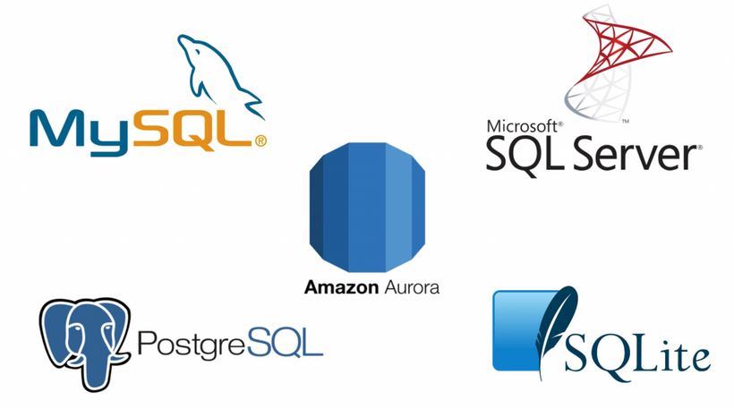
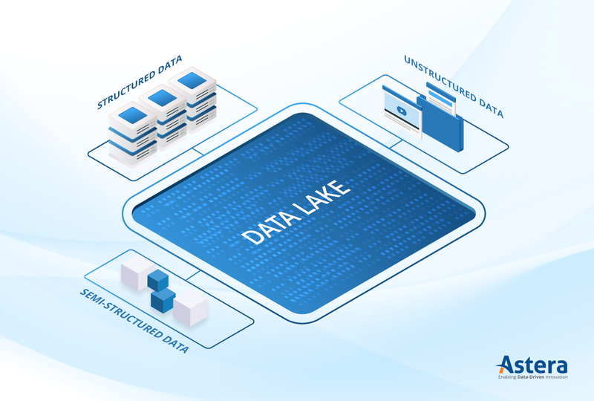

Bases de datos, DWH y Data Lake

Slide 22
Tarea 3
Importar y cargar los datos del archivo csv.
Realizar una limpieza y preparación básica de los datos si es necesario.
Realizar un resumen estadístico de los datos.
Realizar una matriz de correlación.
Realizar al menos 3 gráficos.
Indicar al menos 3 conclusiones de información importante observada de los datos.
Observaciones:
Puede utilizar cualquier herramienta para realizar la tarea (Excel, Python, R)
Fecha de entrega sábado 08 de marzo a las 23:59 horas.
Entregable:
Código fuente (o funciones de Excel utilizadas)
Insights o información importante obtenida.
Entregar todo en un único documento PDF

Slide 23
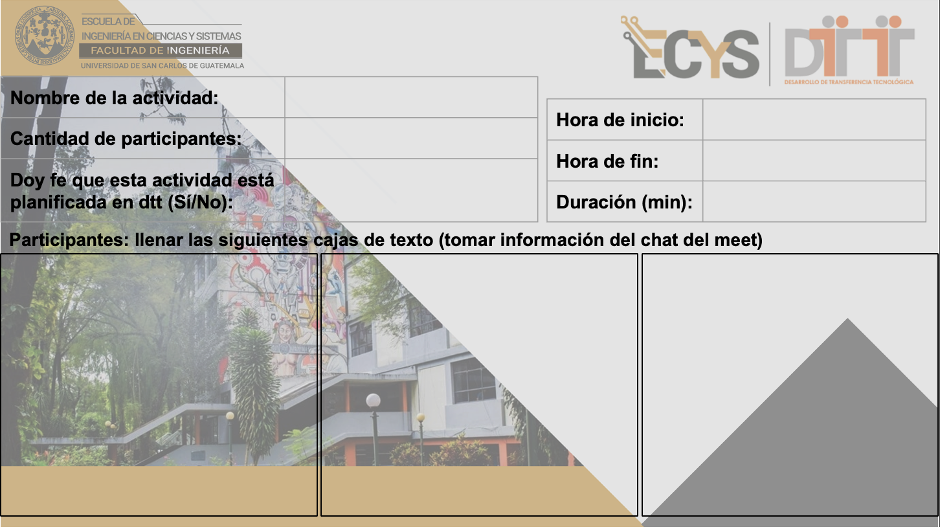
Evaluación tutor
08:34
28
08:44
sí
10
202003892 - Diego Arriaga
201807169 - Abdul Chacon
202113553 - Kevin García
201904016 - Cesar Martínez
202105561 - Jeser Rodas
202002793 - Hugo Martínez
201901756 - Andrés López
201902502 - Carlos Soto
201314564 - Ronald Ordóñez
201800992-Kevin Pozuelos
202004770 - Ronaldo Posadas
201900956 - Rivaldo Tojín
201549059 - Alexander Lux
201709282 - Carlos Javier Martinez Polanco
202003894 - Estuardo Son
201901604 - Belen Contreras
202000424 - Jonatan Garcia
201900619 - Yonathan Hernandez
201612511 - Luis Garcia
201900716 - Kelly Herrera
201801460 -Zenaida Chacón
201907483-David Eduardo López Morales
202012039 - Angel Sique
202103718 - Harry Góemz
202003959 - Angel Marroquín
202006629 - Wilber Zúñiga
201902698-Pablo Batz
201404202 - Khristian Garcia
--

